Slide 1
a/… visszatérhet a túlvilágról az evilági életbe.
b/ törekedtek az erényes életre.
c/ vagyonközösségben éltek.
d/ ellenkezőképpen vélekedtek.

Slide 2
J. Caesar hatalomra jutása atl. 16d
Polgárháborús korszak Róma hódításait követően, Kr. e. 1. sz.
Néppárt optimaták, Caesar: néppárt
A senatus Pompeius Crassus 1. triumvirátus (Kr. e. 60.)
C. consulként teljesíti Pompeius követeléseit
Helytartóként Gallia provincia kiépítése, személyéhez hű hds.
Kr. e. 49: a kocka el van vetve átlépi a Rubicont, Itália határát (a polgárháború kezdete)
Kr. e. 48: Pharszalosz: Pompeius legyőzése
Jöttem, láttam, győztem! –keletről küldött hadijelentése

Slide 3
Intézkedései
Örökös dictator
Veteránjainak földosztás (a plebs száma csökkenjen)
Értékálló aranypénz verése
Provinciabelieknek római polgárjog
A senatus 900 tagú jelentősége csökken (soraiban provinciabeliek)
Julián-naptár: szökőéves napév
Nincs tekintettel a köztársasági hagyományokra; Kr. e. 44-ben megölik (Brutus, Cassius)

Slide 4
Feladat (Caesar)
4 a/ Pharszalosz
4 b/ Kr. e. 48-ban Caesar görög földön ezen a helyen verte meg Pompeiust, így egyedül maradt az 1. triumvirátusból hatalmon.
5/ Örökös diktátor lett.
A senatus létszámát 900 főre emelte.
Hadsereggel vonult Róma ellen.

Slide 5
A görög hitvilág
Antropomorf, halhatatlan istenek
Sokistenhit
Lakhelyük az Olümposz (12 fő isten)
Totemizmus maradványai (attribútumok, pl. Zeusz szimbóluma a sas)
Egyre tökéletesebb istennemzedékek; mítoszok, mitológia
Egyház nincs
A poliszok védőistenei
Áldozatot az arkhón mutat be; nem kell hinni, csak részt venni a szertartáson-ez a poliszhoz tartozást fejezi ki
Delphoi, jósdák
Olümpia-poliszközi versenyek
Az istenek kultusza a peloponnészoszi háború után lehanyatlik (kiábrándulás…)

Slide 6
A római hitvilág
Az ősök szellemének tisztelete
Néhány saját isten, pl. Janus (kezdet és vég)
Befogadják a görög kultúrával együtt annak isteneit is (a hódítások kora)-a római másodlagos kultúra
Válogasd ki az alábbi római istenek görög megfelelőit!
Mercurius Minerva
Pluto Vulcanus
Juno Juppiter
Saturnus Bacchus
Neptunus Mars
Diana
Héra, Zeusz, Kronosz, Pallasz Athéné, Arész, Héphaisztosz, Dionüszosz, Artemisz, Hermész, Hádész, Poszeidón

Slide 7
Latin---------görög istenpárok-megoldás
Mercurius Hermész
Pluto Hádész
Juno Héra
Saturnus Kronosz
Neptunus Poszeidón
Diana Artemisz
Minerva Pallasz A.
Vulcanus Héphaisztosz
Juppiter Zeusz
Bacchus Dionüszosz
Mars Árész

Slide 8
Az antikvitás kiemelkedő kulturális emlékei atl.117-118 a
Klasszikus görög világ -Színházak, drámajáték, Dionüszosz-kultusz -Szophoklész: Antigoné (3 színész kórussal)
-Akropolisz (akropoliszok=fellegvárak)
-Templomok, oszloprendek: dór, ión, korinthoszi -Timpanon (homlokzatzáró háromszög domborművekkel)
Hellenizmus -Alexandria: Muszeion
Róma
-amphiteátrum (Colosseum-gladiátorjáték), Circus Maximus (kocsiverseny) -kupola
-vízvezeték, fürdő
-utak (hadászat, kereskedelem: Borostyánút) minden út Rómába vezet -Pannonia provincia városai: Arrabona, Sopianae, Aquincum, Scarbantia --Izisz-szentély Szombathelyen --ókeresztény kápolna Pécsett

Slide 9
A kereszténység kialakulása és főbb tanításai atl. 18 b c d
Zsidóság: Messiásvárás, keleten a meghaló és feltámadó istenek kultusza (Mithrász, Izisz, Ozirisz)
A zsidó diaszpóra szerepe ( a Septuaginta)
Jézus: Keresztelő Szt. János tanít az eljöveteléről -a megváltást hirdeti -élete, működése az evangéliumokban -a szeretet parancsa, az üdvösség hirdetése
Pontius Pilatus (Júdea helytartója) a zsidó főpapok kérésére keresztre feszíti
A feltámadásába vetett hit értelmet ad az istenfélő életnek
Közeli második eljövetelére alapul a péteri zsidókeresztény szekta
Pál: a gazdagok, pogányok befogadása az egyházba a társadalmi különbségek elfogadásával (nincs közeli végítélet; aki hisz Jézusban, üdvözül vagyonközösség helyett adakozás)
A kereszténység szent könyvei: Ó-és Újszövetség
313: türelmi rendelet (Milánó, Constantinus)
325, níceai zsinat: a Szentháromság dogmája (homousion, az ariánusokkal szemben)

Slide 10
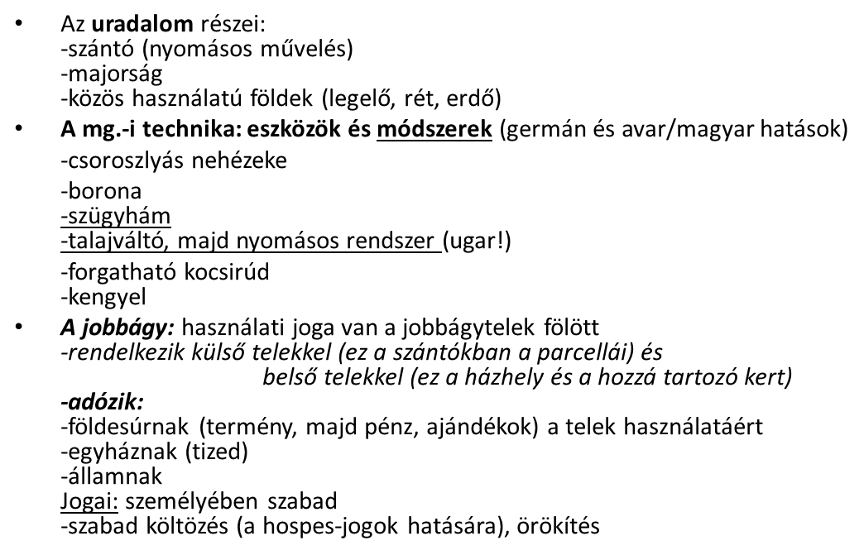
A kora középkor gazdasága és társadalma 6-10. sz., Ny-Eu.
Az állam az önellátó gazdaság keretei között nem tud fizetni a neki tett fegyveres szolgálatokért, így kialakul a hűbérbirtok-rendszer (birtokadományozás, továbbadományozás). „Az én hűbéresem hűbérese nem az én hűbéresem”
Hűbéri lánc, melynek a jobbágy nem tagja; -birtokosok alkotják, addig a szintig, amíg a birtok jövedelméből fegyverzet állítható ki (fegyveres szolgálat kötelezettsége—nehézpáncélos haderő Nagy Károly korától) -hűbérúr és hűbéres kölcsönös esküje (védelem, szolgálat) -a hatalmaskodások megfékezése cél
-Isten békéje-napok (az egyház érdeke birtokainak megóvása) -Angliában és Kelet-Európában, ill. Európán kívül nincs hűbéri lánc

Slide 11
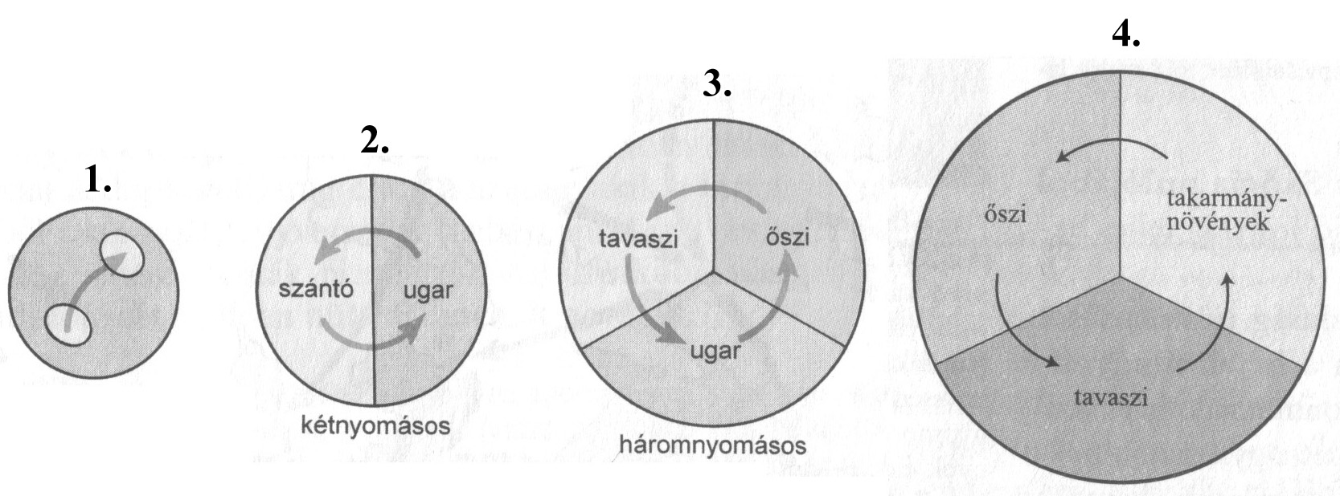
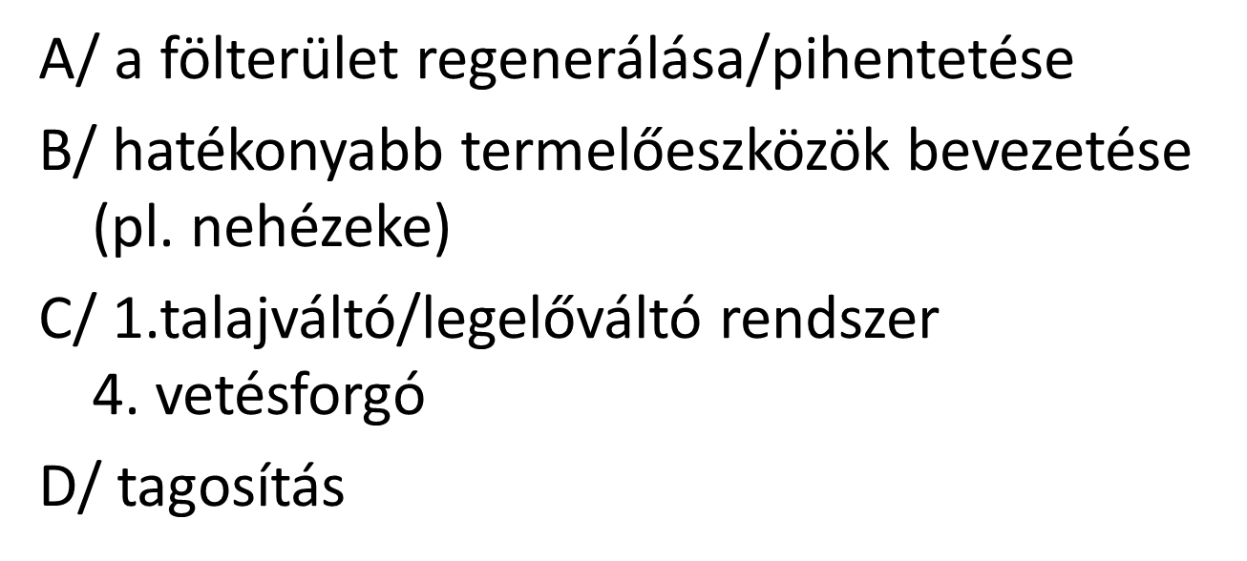
érettségi gyak.
1. A mezőgazdasági művelési módszerek történeti fejlődését mutató ábrák segítségével válaszoljon a kérdésekre!
A) Mi volt az ugar funkciója? 1 pont
B) Mi tette lehetővé az ugar fokozatos megszűnését? 1 pont
C) Nevezze meg az 1. és a 4. diagramon ábrázolt mezőgazdasági művelési módszert! 2 pont
1.:
4.:
D) Mi tette lehetővé a 4. diagramon ábrázolt művelési módszer bevezetését? 1 pont

Slide 12
érettségi gyak. 2015. október 14. Történelem — középszint
1. A feladat a középkori uradalmi gazdálkodással kapcsolatos. Oldja meg a feladatokat a forrás és ismeretei segítségével! (Elemenként 1 pont.) 5 pont
„Frigyes, Isten kegyelméből a hamburgi egyház érseke, minden keresztény hívőnek a jelenben és a jövendőben, örökös áldásomat küldöm. Azt akarjuk, hogy mindenki számára legyen ismert ez a szerződés, amelyet mi a Rajnán inneni emberekkel, akiket hollandoknak neveznek, kötöttünk. Ezek az emberek felkeresték felségünket, igen erősen kérve a püspökségünk területén fekvő eddig műveletlen, mocsaras, az ország lakói számára haszontalan földek átengedését, hogy azt termővé tegyék. […] Egyezséget kötöttünk, amelynek értelmében a fent nevezett földbirtok minden mansusáért évenként 1 dénárt fizetnek nekünk. Szükségesnek tartjuk lejegyezni itt a mansus kiterjedését, azért, hogy a jövőben ne legyen semmi viszály a lakosság között: tehát 720 királyi vessző hosszúságú és 30 szélességű, a földön áthaladó folyóval együtt, melynek használatát hasonló módon átengedjük nekik. Végül akaratunknak megfelelően elfogadták, hogy a föld gyümölcsének tizedét nekünk adják.” (XII. századi oklevél)
a) Mivel tartoztak a telepesek a püspöknek a szerződés idézett részlete alapján? Karikázza be a helyes válasz sorszámát!
1. Pénzjáradékkal és terményadóval. 2. Pénzjáradékkal és robottal. 3. Kizárólag pénzjáradékkal.
b) Melyik latin kifejezés a helyes megnevezése a forrásban szereplő telepeseknek? Karikázza be a helyes válasz sorszámát!
1. familiáris 2. hospes 3. serviens
c) Mi a forrásban említett „mansus” szó magyar megfelelője? Karikázza be a helyes válasz sorszámát! 1. hűbérbirtok 2. jobbágytelek 3. majorság
d) Milyen (gazdasági jellegű) körülmény kényszerítette a korszakban a leggyakrabban szülőföldjük elhagyására a parasztokat? ………………………………………………
e) A szerződés viszonylag kedvező feltételeket biztosított a telepesek számára. Magyarázza meg ennek okát a forrás alapján! ………………………………………………………………………………………………… ……………………………………………………………………………………………………………………………………………..5 pont

Slide 13
megoldás
a/ 1.
b/ 2.
c/ 2.
d/ túlnépesedés miatt elfogytak a szabad földek
e/ műveletlen, mocsaras földeket vontak be a művelésbe

Slide 14
A keresztény világ
Nyugati kereszténység:
-hierarchia: az egyház a pápától függ, állami vezetőtől nem -latin nyelvűség
-dogmatikus különbség kelethez képest: a Szentlélek az Atyától és a Fiútól származik
-sikeres térítés Közép-Európában
-áldozás kovásztalan kenyérrel
-szerzetesrendek, először a bencés rend kolostorai (529: Szent Benedek Monte Cassinóban) „imádkozzál és dolgozzál”-regulája gyakorlatiasabb az elmélkedő keleti szerzetességnél
-Invesztitúraharcok 1075-től: a főpapi tisztségbe való beiktatás jogáért pápa és császár között és: a pápai világhatalomért (clunyi reform az egyház megtisztításáért: cölibátus, simónia) -végkifejlet: III. Ince korában a pápaság megnyeri a küzdelmet (13. sz.), -a Német-római Birodalomban a császár hatalma formálissá válik -keresztes háborúk 1096-tól a 13. sz. végéig --cél: a Szentföld visszaszerzése a pogányoktól (az iszlám térfoglalása)
-levezetni a nyugat-európai társadalmi feszültségeket -uralkodni a keleti keresztény egyházon -egyházi lovagrendek létrejötte; egyesítik a vallásos és a lovagi erényeket (johannita, templomos, Német Lovagrend)

Slide 15
Keleti kereszténység: erős függés a bizánci császártól
-több központ (patriarchátusok; jelentős részüket az arabok elfoglalják)
-görög nyelvűség vagy anyanyelvűség (szlávok)
-a Szentlélek csak az Atyától származik -áldozás kovászos kenyérrel
-a zsidó diaszpóra, városi gettók; a népcsoport kereskedéssel, pénzügyekkel foglalkozik– a keresztény lakosság előítéleteinek oka a kulturális-vallási különbözőségek, az ismerethiány

Slide 16
A középkori város és a céhes ipar
városok kialakulása jellemzően: folyók mente, püspöki székhely stb.
Ny-Eu., 11-13. sz. (érett középkor)
előzmények: gazdasági-technikai fellendülés (mg.!, vízimalom) -árutermelés, pénzgazdálkodás -demográfiai fellendülés (felmelegedés)
-önkormányzat kivívása (kommunák)
-városi kiváltságok (bíró, plébános választása, egy összegű adó, rendeletalkotás joga, városfal építése, vásártartás, árumegállítás)
-társadalmi rétegek: kereskedők, kézművesek, plebs
-céhek (azonos szakmát űző iparosok érdekvédelmi szervezetei) --céhszabályzatok (minőség, mennyiség, munkaerő, munkaidő, munkaeszköz szabályozása a szűk belső piac védelmében --inas, legény, mester -fellépés a kontárok ellen=céhen kívüli iparűzők) -a céhek differenciálódása a növekvő áruigény kielégítésére
-a város képe, mindennapi élete
-távolsági kereskedelem: útvonalak, szállított áruk atl. 25. o. alapján (Hanza: tömegáru, Levante: luxusáru, Champagne: összekötő szerep) --fontosabb városok a kereskedelmi útvonalakon: Velence, Genova; Lübeck, Bréma
https://www.scribd.com/document/143280550/Szaray-Miklos-Tortenelem-II 20-25. o. forrásokkal együtt

Slide 17
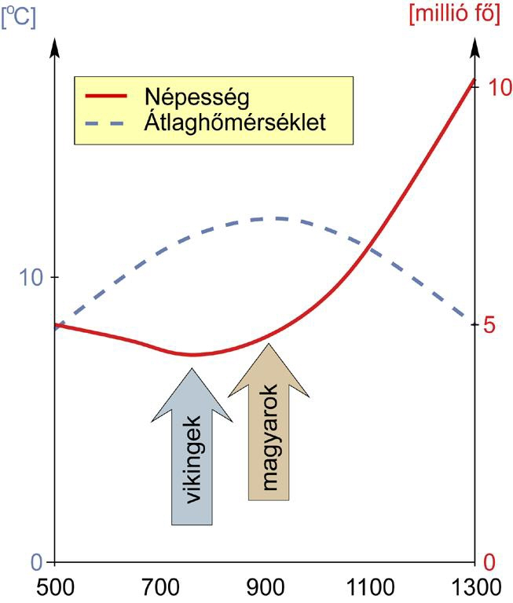
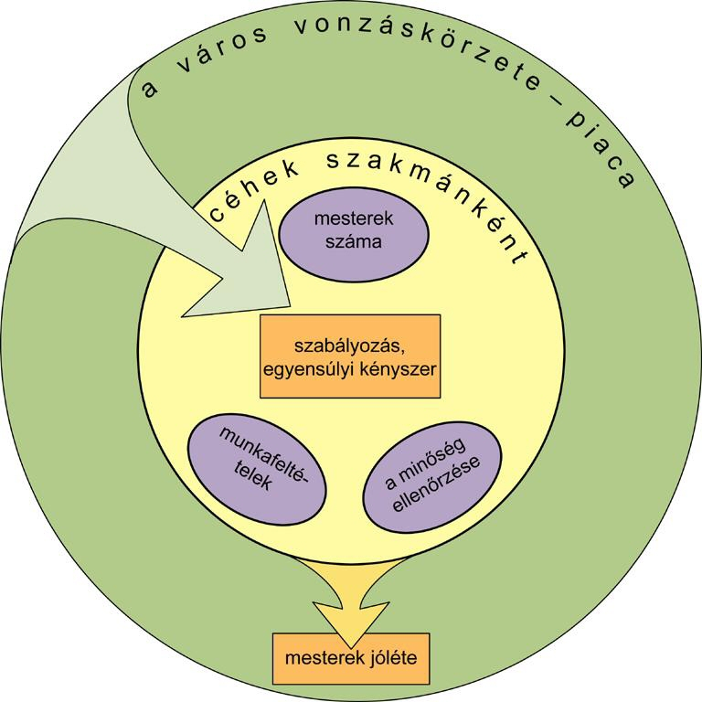
Franciaország népességének alakulása A céh felépítése

Slide 18
3. A feladat a középkori Európa történetére vonatkozik. Döntse el a forrás és ismeretei alapján, hogy az alábbi állítások igazak-e vagy hamisak! Választását x-szel jelölje! (Elemenként 0,5 pont.) 4 p 2010. május 5. „[...] mi a luccai polgároknak[…] királyi hatalmunk teljességéből megadjuk[…], hogy egyetlen hatalmasság, egyetlen ember se merészelje Lucca városának a várost körülvevő régi vagy új városfalát sem megrongálni, sem lerombolni, s azokba a házakba, amelyek e városfalon belül épültek vagy ezután épülnek majd[…] egyetlen halandónak se legyen szabad bármiféle módon, bármiféle ürüggyel – ha nincsen erre törvényes bírói ítélet a kezében – berontani. Ezenfelül megengedjük ugyanazon polgárainknak, hogy sem a városon belül, sem fellegvárukban ne legyenek kötelesek számunkra királyi palotát építeni. […] Megadjuk nekik ezenfelül azt a kiváltságot is, hogy ezentúl senki ne merészeljen tőlük semmiféle katonatartást követelni.[…] Azt is elhatároztuk, hogy ha bárki felfelé haladna akár a Sercolo, akár a Motro folyón, akár egy hajóval, akár többel azért, hogy kereskedjék a luccaiakkal, ezeket a kereskedőket avagy a luccabelieket senki se merészelje sem akkor, amikor felfele haladnak a folyón, sem akkor, amikor visszatérnek, sem akkor, amikor megállnak, zaklatni, avagy bármiféle törvénytelenséget cselekedni velük szemben, se ne merészelje megrabolni őket […]. Megparancsoljuk azt is, hogy ha kereskedők jönnének az országúton Luna felől Luccába, senki se tiltsa meg ezek szabad közlekedését.[…] S a város és alsó városa lakói közül senkit se tartóztassanak le törvényes bírói ítélet nélkül.[…] Megparancsoljuk azt is, hogy az említett luccaiak szabadon adhassanak vehessenek a Szent Domninus-i és Szent Comparmulus-i vásáron, azzal a kikötéssel, hogy a firenzeieknek ugyanakkor ne legyen meg ez a kiváltságuk.” (IV. Henrik kiváltságlevele Lucca városának; 1081) I H
a) A kiváltságokat Lucca meghatározott időre kapta. b) Csak a polgárjoggal rendelkező luccaiak részesültek az összes kiváltságban. c) A város építményei védelem alatt álltak. d) Lucca köteles IV. Henrik számára a fellegvárban palotát építeni és fenntartani. e) A király hadjárataihoz a város 100 gyalogos zsoldjával járul hozzá. f) A Luccába irányuló vízi és szárazföldi kereskedelmet senki sem gátolhatja. g) Bírói ítélet kell a luccai polgárok személyes szabadságának korlátozásához. h) Az oklevélben említett vásárokon minden itáliai város lakosai kereskedhettek.

Slide 19
megoldás
a/ H
b/ I
c/ I
d/ H
e/ H
f/ I
g/ I
h/ H

Slide 20
2. A feladat a középkori kereskedelemhez kapcsolódik. Nevezze meg az atlasz 25. o. és ismeretei segítségével a leírásnak megfelelő várost vagy kereskedelmi útvonalat! Írja a megfelelő nevet a kipontozott vonalra! (Elemenként 1 pont.)
a) Fejlett textilipara és a pápai udvar pénzügyeinek kezelése révén is komoly banki tevékenysége tette gazdaggá. A város neve: …………………..
b) Európa egyik leggazdagabb állama. A Földközi-tengeri kereskedelem jelentős központja, a keresztes hadjáratok szállítója és finanszírozója, időszakonként a Magyar Királyság politikai ellenfele volt. A város neve: ……………………..
c) Ennek a tengeri kereskedelmi útvonalnak a forgalma hozzájárult az európai pénzgazdálkodás zavaraihoz, mivel megcsapolta a nemesfém-készleteket. Az útvonal megnevezése: ………………………
d) Ezen a kereskedelmi útvonalon nagyobb részt tömeges fogyasztásra szánt olcsóbb árucikkek cseréltek gazdát. A sűrűn lakott Flandriát is ezen az úton látták el gabonával.
Az útvonal megnevezése: ………………………..
a/ Firenze
b/ Velence
c/ Levante
d/ Hanza

Slide 21
Az iszlám vallás kialakulása és főbb tanításai
A zsidó és a keresztény vallás egyes tanításainak átvétele, új monoteista vallás
Mohamed, 622, hidzsra Medina
Kiegyezés a mekkai kereskedőkkel: a Kába-kő tisztelete
Öt oszlop -egy az isten, Allah és Mohamed az ő prófétája -5 ima -alamizsna
-Ramadán: böjt -1 zarándoklat Mekkába
Szent könyv: a Korán
Többnejűség engedélyezése, sertéshús-fogyasztás tilalma
Jelentősége: az arab törzsek összefogása, szent háború (dzsihád)
Mohamed utódai a kalifák (vallási és világi vezetők)
A térség kimerült államai rovására (Bizánc) terjeszkedés, világbirodalom -732, Poitiers-nál Martell Károly, a frankok -740: Bizánc megállítják
Berendezkedés, arab feudalizmus (szolgálati birtokok, minden föld elvileg az uralkodóé)
Nincs világi jog; a Korán alapján ítélkeznek világi ügyekben is
Nincs egyház
Keleten a hellenisztikus-görög műveltség átvétele, ókori görög művek fordítása
Visszaszorításuk folyamata Európában a reconquista (befejeződik a 15. sz. végén)

Slide 22
2. FELADAT próbaérettségi 2003
1283-ban a velencei piactéren tartózkodókat Messer Marco Polo hazaérkezése foglalkoztatja. 4 p
Állapítsa meg, hogy a forrásrészletben szereplő négyfős csoport szereplői melyik valláshoz tartoznak? Húzza alá a helyes választ!
A.: Láttam milyen mesés árukat hozott Kínából Messer Polo. Szűz Máriára esküszöm, hogy ilyen kelmét még álmomban sem képzeltem.
B.: Karavánok hozzák Távol-Keletről, rokonaim küldtek már ilyet nekem tavaly Peszach idején.
C.: A Próféta szakállára esküszöm, hogy a Kelet mesés kincseit már évszázadok óta ismerik az én őseim is.
D.: Hihetetlen, hogy Kínában létezik a robbanó por, amellyel ölni lehet, meg falat törni. Mi, igazhitű keresztények régóta ismerjük a görögtüzet, avval védtük meg városunkat, Bizáncot a pogányoktól.
C.: A mekkai zarándoklatomon találkoztam olyan kereskedővel, aki Indiában járva hallott már a kínai robbanóporról.
A.: Kit érdekel a robbanópor? Lehet, hogy az arabok nem bírtak annak idején a hatalmas császárral, de az igaz római hitű lovagok elfoglalták Bizáncot.
D.: Én azt mondom eretnek cselekedet volt Bizáncra rontani Jeruzsálem visszavétele helyett.
A.: Vigyázz a szavaidra görög! Ti eretnekek lettetek. Nem fogadjátok el a pápai irányítást, pedig Jézus követőinek valljátok magatokat, de mégsem követitek az Anyaszentegyház főpásztorát.
B.: Messer Zorzi, a mi zsinagógánk régóta áll, és nem zavarja a velenceiek nyugalmát. Ábrahám fiait, Mohamed követőit, örmény és görög kereskedőket is megtűrik a velencei piacokon.
Szereplő
A szereplő vallása
A.
római keresztény, ortodox keresztény, zsidó, muszlim, buddhista
B.
római keresztény, ortodox keresztény, zsidó, muszlim, buddhista
C.
római keresztény, ortodox keresztény, zsidó, muszlim, buddhista
D.
római keresztény, ortodox keresztény, zsidó, muszlim, buddhista

Slide 23
A román és gótikus építészet, a reneszánsz kultúra
Román:11. sz. (a népvándorlás kora) -római mintájú bazilikák -háromhajós templom, vastag fal, lőrésszerű ablakok, rózsaablak
Gótikus: 12. sz.- -sokszor befejezetlen katedrálisok, pl. Notre Dame -csúcsívesség, légiesség, támív, támpillér, rózsaablak
Reneszánsz: 14-17. sz. (az antikvitás újjászületése) -Itália, Németalföld: főúri,majd polgári mecenatúra –Dante (részben), Petrarca, Boccaccio (Firenze) -latin nyelvűség, majd anyanyelvűség
-a humanizmus: a felemelkedő polgárság világnézete (emberközpontúság) -a tudományok fejlődése a 14. századi válság után: Leonardo da Vinci
--újszerű istenkép

Slide 24
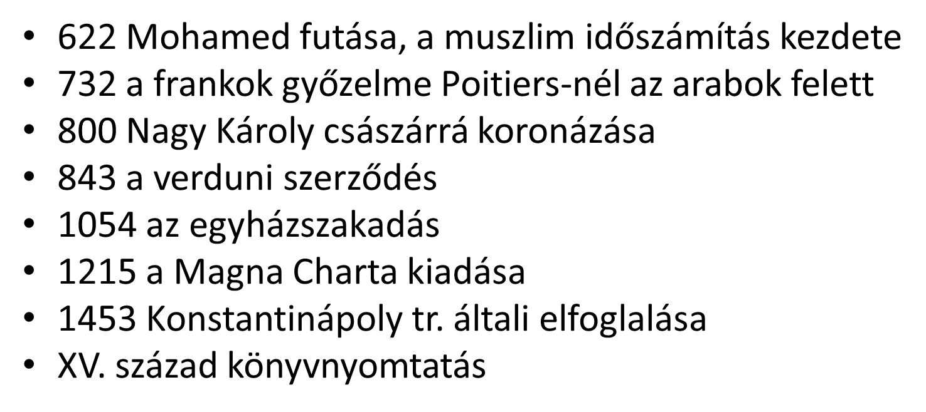
Helyezd időrendi sorrendbe a következő eseményeket; írd be a táblázatba az évszámot eseménnyel, kezdve a legkorábbival! -Nagy Károly császárrá koronázása -az egyházszakadás -A könyvnyomtatás feltalálása -Konstantinápolyt elfoglalják a törökök -a Magna Charta kiadása -Mohamed futása, a muszlim időszámítás kezdete -a verduni szerződés -a frankok győzelme Poitiers-nél az arabok felett
Idő | Esemény

